Slide 1
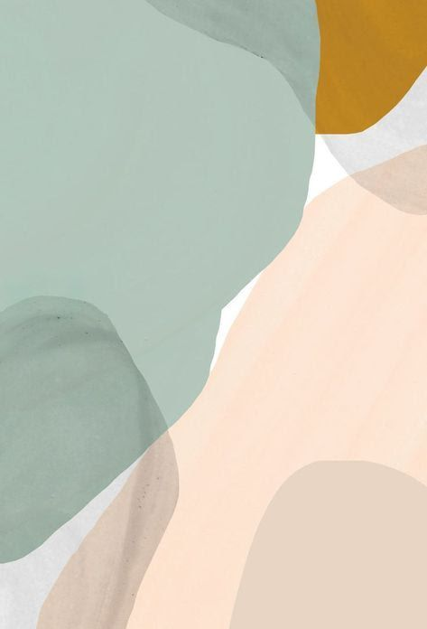
PORTFÓLIO
Design Gráfico
Maria Annislayne

Slide 2
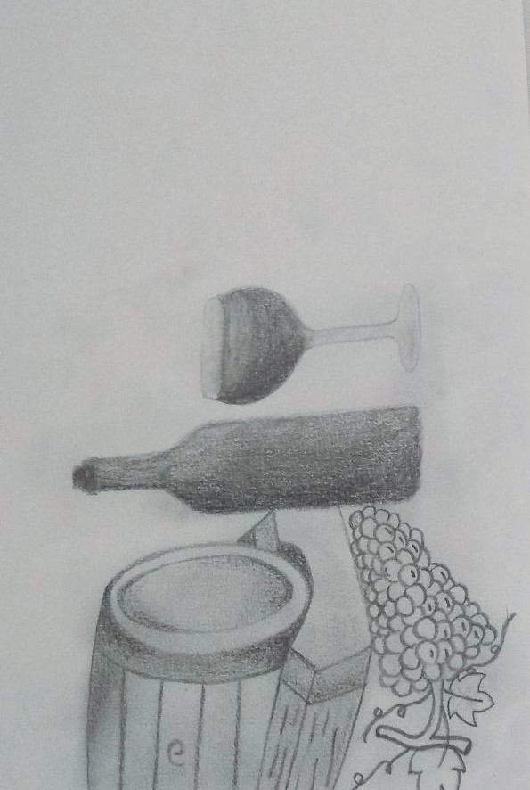
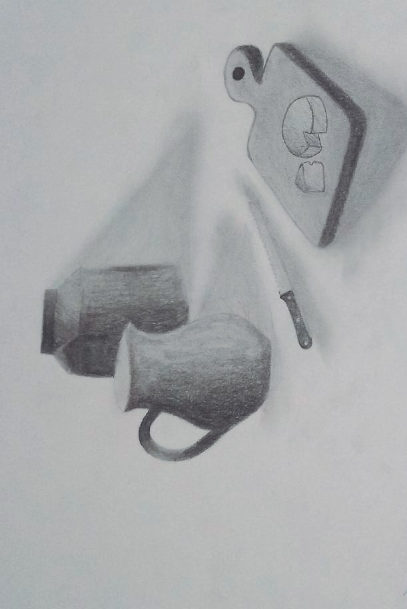
Aqui estão alguns trabalhos feitos no período da faculdade.
Luz e Sombra

Slide 3
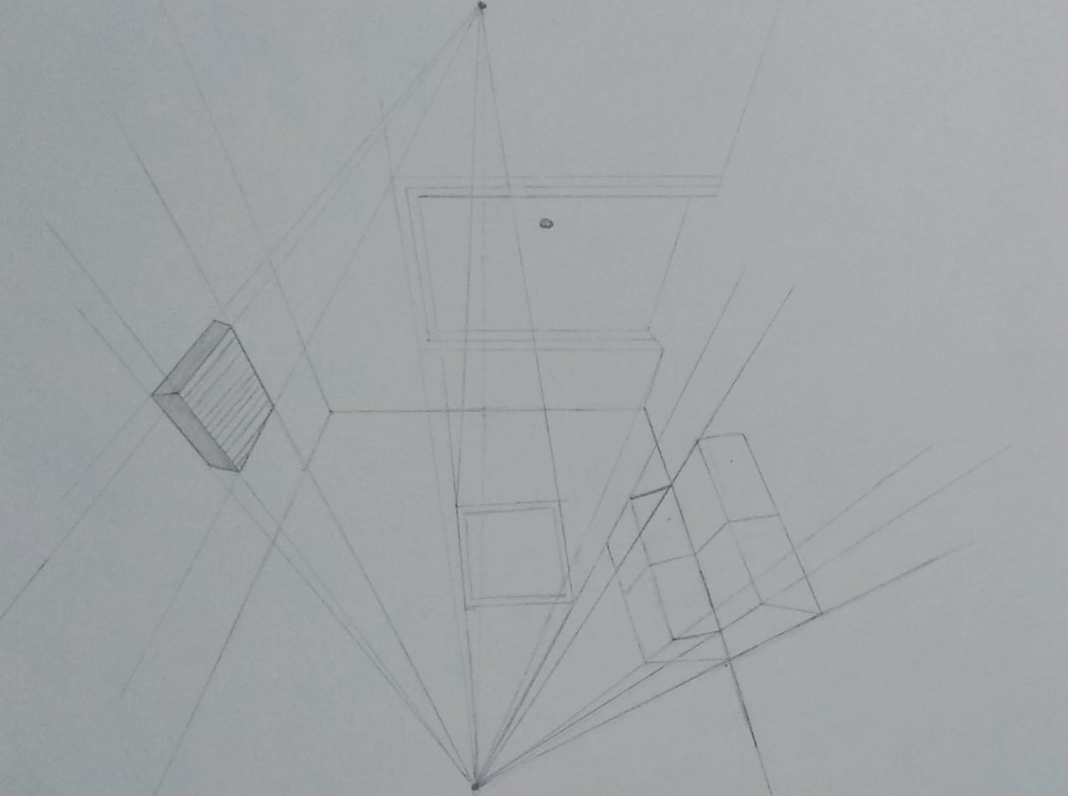
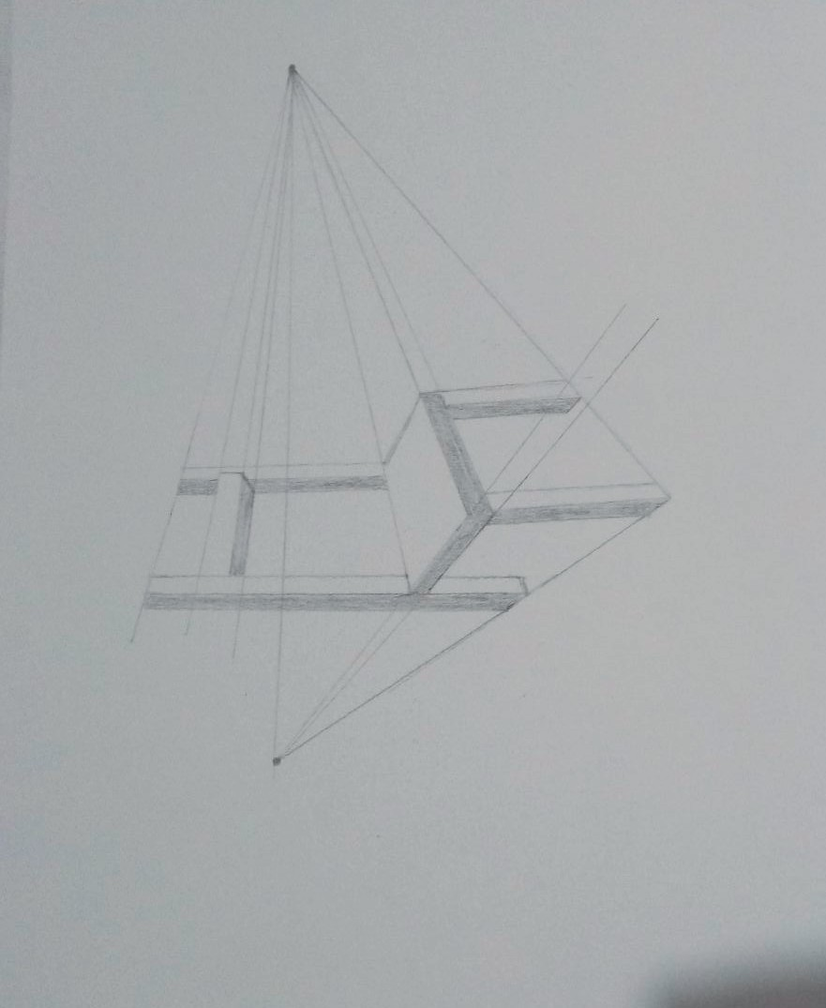
Desenho tecno em perspectiva

Slide 4
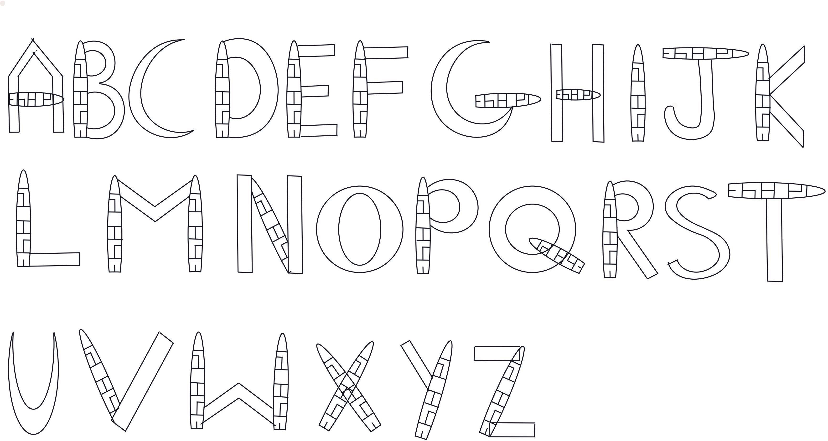
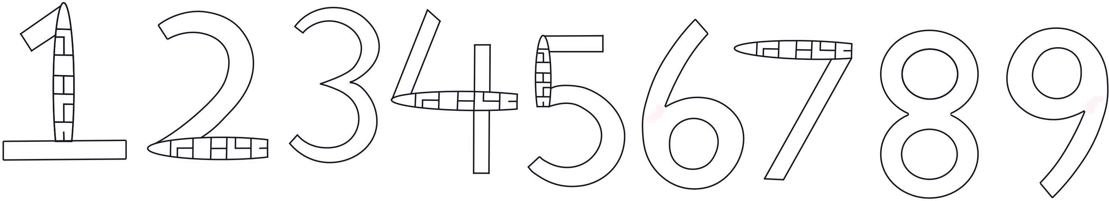
Tipografia inspirada no filme “Le Voyage Dans La Lune”
Foram utilizados foquetes em forma de balas na construção da tipografia.

Slide 5
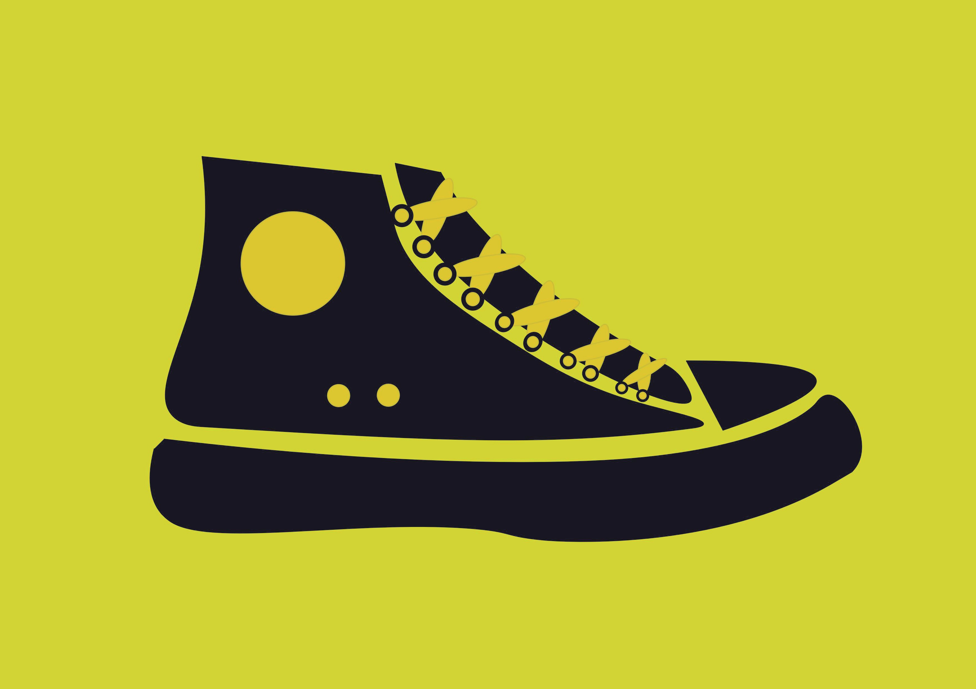
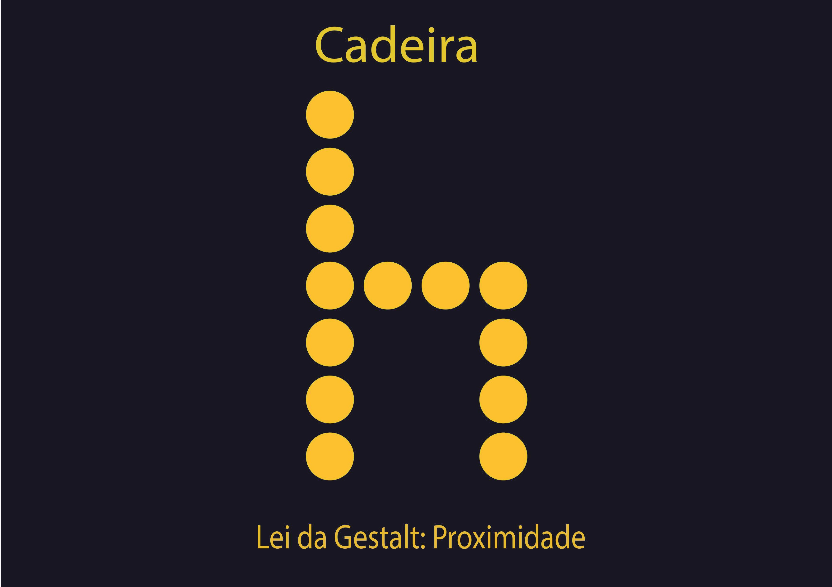
Gestalt
Foram utilizadas as leis proximidade e unificação.

Slide 6
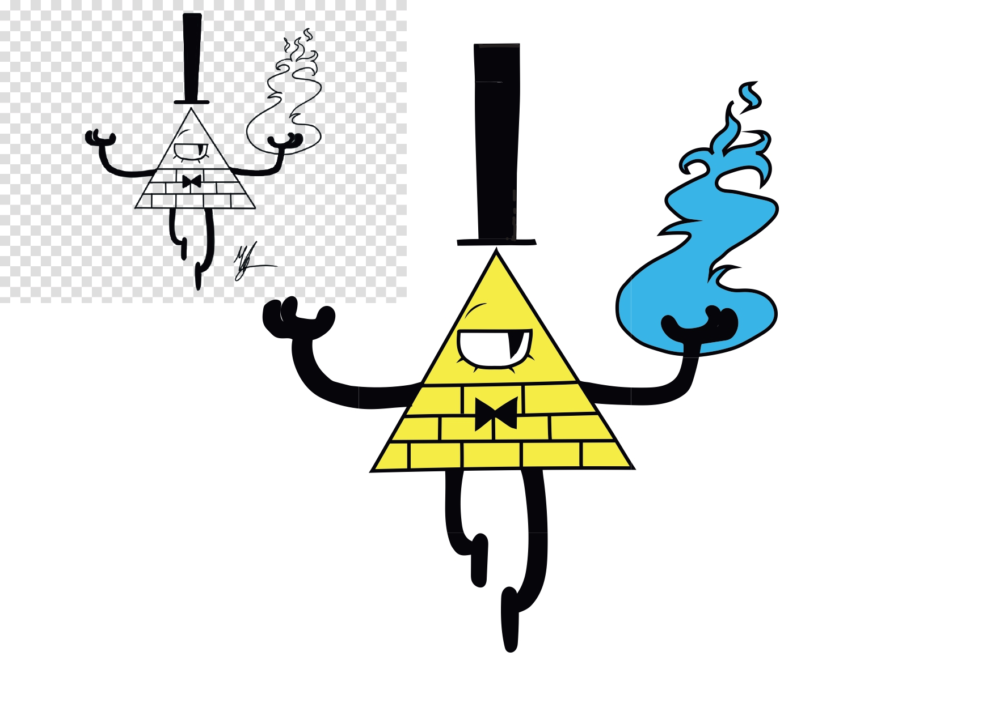
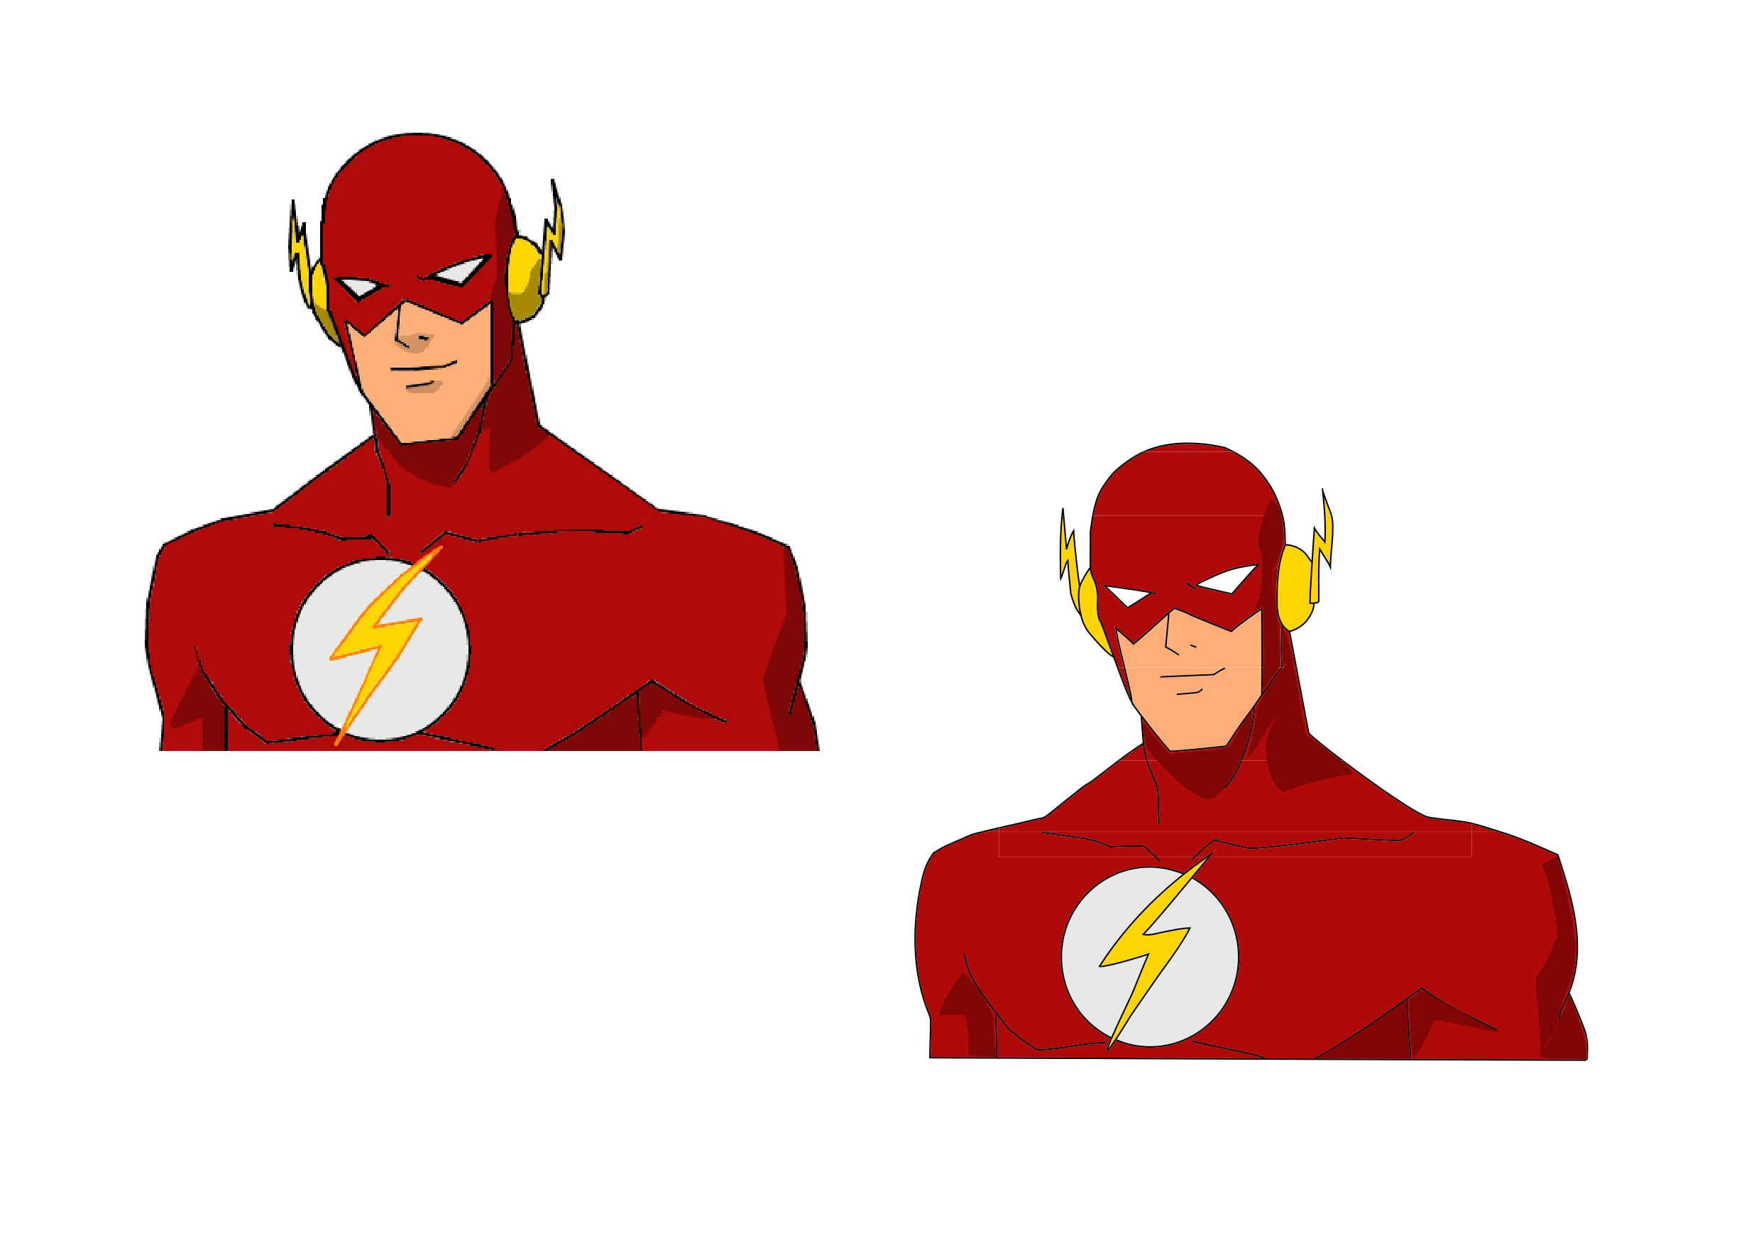
Vetores

